Slide 1
“战地”系列
游戏资讯
网页策划

Slide 2
项目名
网站名：田野打架网
网名涵义：战地系列（Battlefield）玩家基于对游戏的喜爱为其所取诨名：“田野打架”，战地玩家对此诨名有极大的认同感，可以以此吸引玩家注意。

Slide 3
主题与意义
面向战地玩家，建立一个Battlefield系列游戏资讯平台，提供游戏资讯、游戏攻略、游戏视频等内容。

Slide 4
主要特色
集中提供Battlefield系列游戏资讯，相比于传统游戏资讯网的内容冗杂、界面杂乱、广告众多，本网站以简洁明快的界面设计和合理的内容分区向玩家提供零广告的资讯服务。

Slide 5
站点内容
主要包含3个内容：游戏资讯、游戏攻略、游戏视频，其中资讯与攻略为文本信息，游戏视频为视频信息，资讯主要提供游戏新闻如游戏更新与活动的发布。

Slide 6
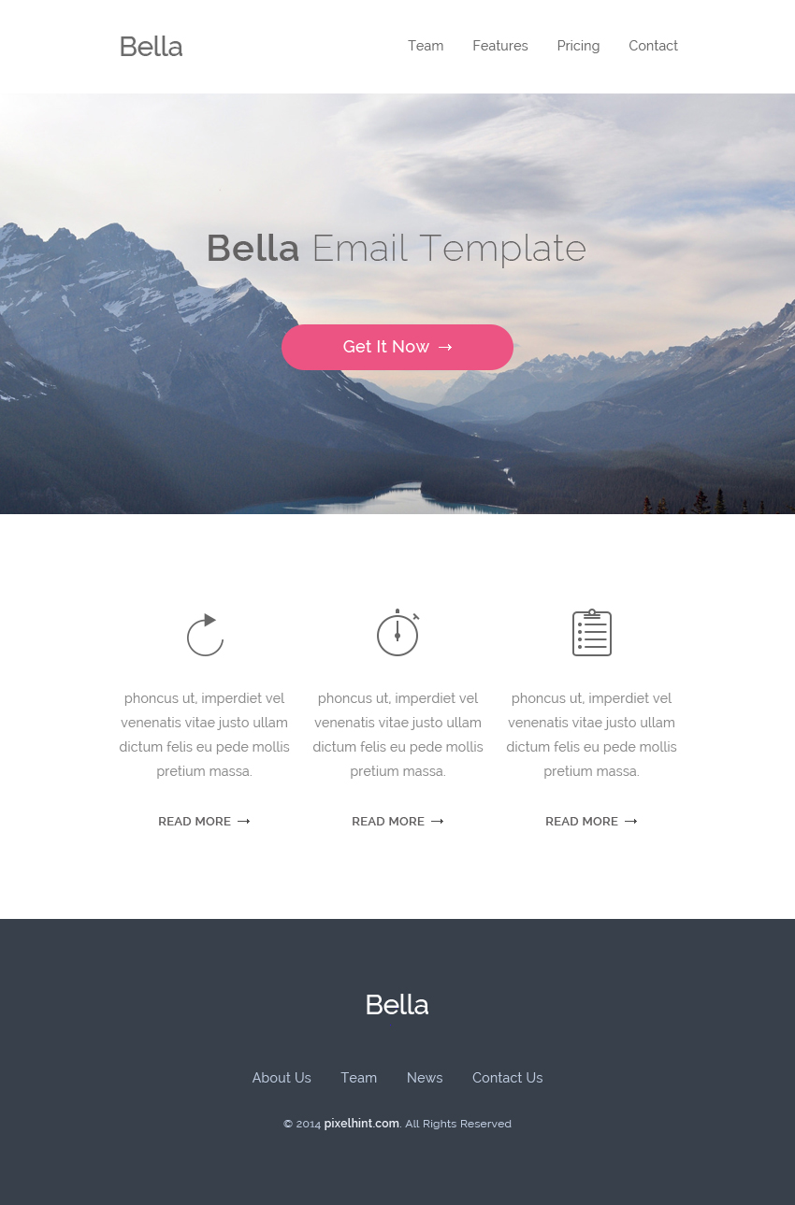
web首页原型

Slide 7
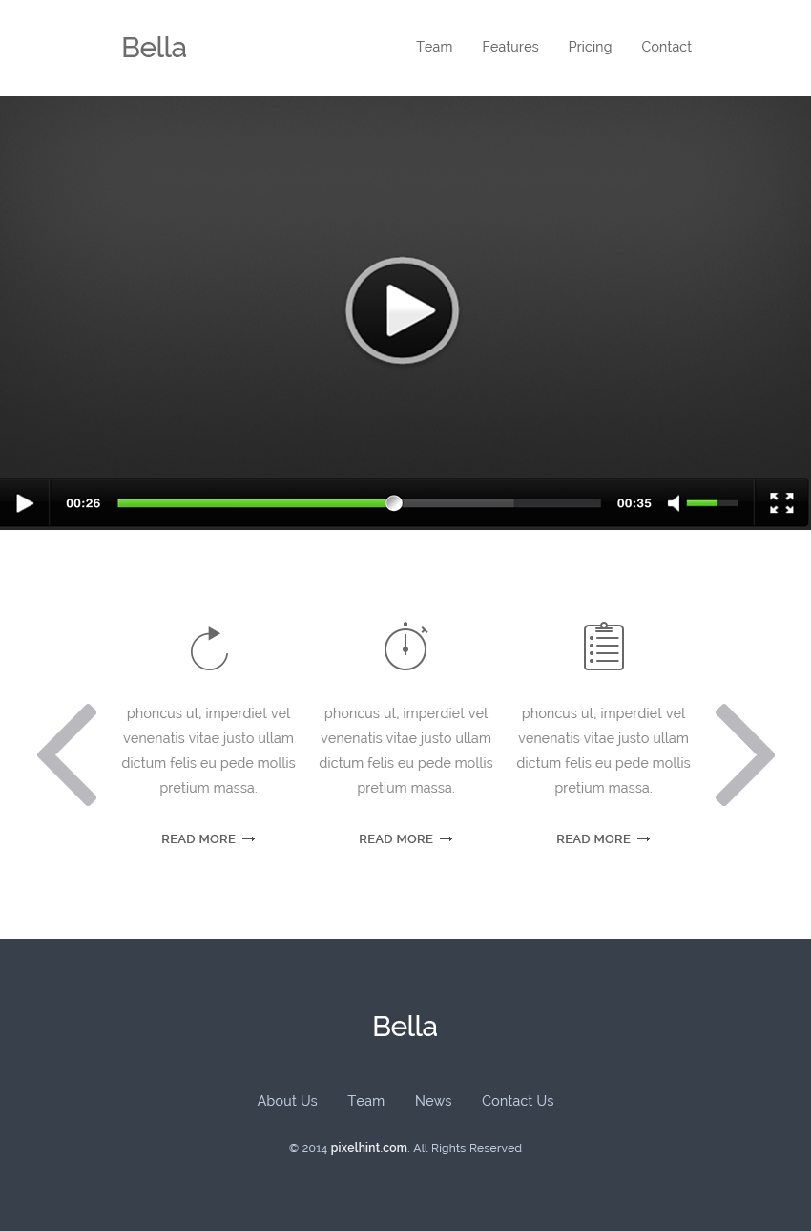
视频页面原型

Slide 8
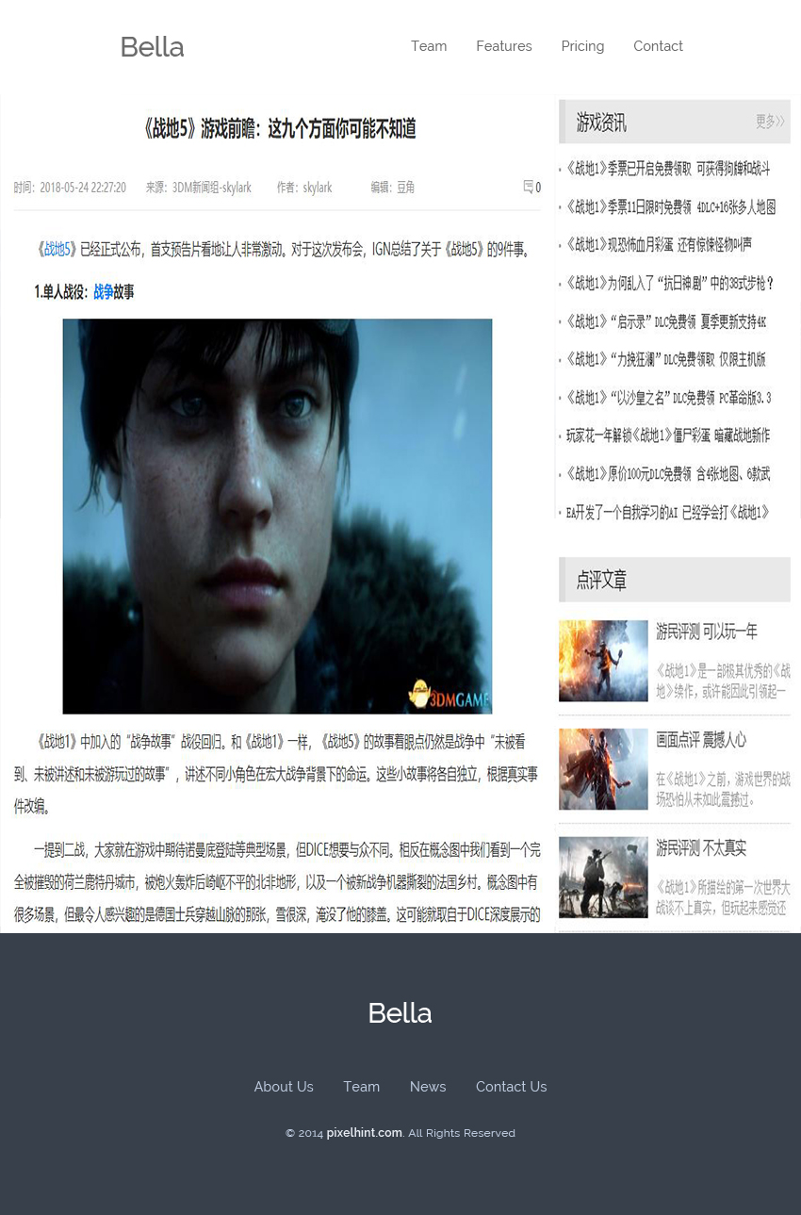
资讯攻略页面原型

Slide 9
网页界面
首页页面分为4段，头端为导航栏；大图段提供游戏下载官网链接；第2段分为3部分，分别提供游戏视频、游戏攻略、游戏资讯的内容；末端为联系我版权声明部分。
视频页面布局与首页类似，中间分为上下两部分：上方播放器区与下方滚动轮播视频区。
资讯攻略页面布局也与首页类似，中间分为左右两部分，左为文章正文，右为菜单栏。

